Slide 1

VY_52_INOVACE_37_Paryby
Základní škola Jindřicha Pravečka Výprachtice 390
Reg.č. CZ.1.07/1.4.00/21.1674
Autor: Bc. Petr Grossmann

Slide 2


Anotace
Digitální studijní materiál je určen pro učivo zoologie na základní škole. Zaobírá se učivem o parybách. Digitální studijní materiál je doplněn o opakovací otázky, videa.
Odkaz na video
otázka

Slide 3
Paryby
jsou mořští, vzácně i sladkovodní živočichové;
jsou to nejen dravci s torpédovitým, nebo shora zploštělým tělem;
kostru mají chrupavčitou;
dělí se na žraloky, rejnoky, chiméry;
pro dýchání je nutný pohyb;
nemají plynový měchýř.

Slide 4
Žraloci
Obr.1
Říše:Živočichové (Animalia)
Kmen:Strunatci (Chordata)
Podkmen:Obratlovci (Vertebrata)
Třída:Paryby (Chondrichthyes)
Nadřád:Žraloci (Selachimorpha)

Slide 5

Žraloci
mořští predátoři a obývají většinu rozlohy moří a oceánů;
někteří z nich se vyskytují i v při ústí řek a pronikají do jejich dolních toků, vyskytlo se i několik málo druhů, které se adaptovaly na život ve větších sladkých jezerech.
Paryby se pohybují pomocí…….
ploutví
Obr.2

Slide 6
Smysly
Sluch
dosah je několik tisíc metrů;
žraloci sluchem zachycují i velice nízké frekvence, které člověk neslyší, a zdroje těchto nízkých frekvencí je dokonce přitahují.
Čich
s dosahem několika set metrů stojí hned na druhém místě za sluchem;
žraloci jsou schopni ucítit jeden díl krve v několika milionech částic vody;
kromě pachu krve reagují i na pach sekretu vydávaného vyplašenými rybami.

Slide 7
Smysly
Postranní čára
funguje na způsob detektoru změny polohy tím, že registruje sebemenší záchvěv vodního proudu a tedy i vibrace
rozhodující roli v udržování rovnováhy.
Oko
je velmi dobře přizpůsobeno mořskému prostředí;
umožňuje vidění v šeru, lepší ostrost a vnímání barev;
žraloci vidí na kratší vzdálenost i nad vodní hladinou, zejména žralok bílý je znám vystrkováním hlavy nad vodu

Slide 8
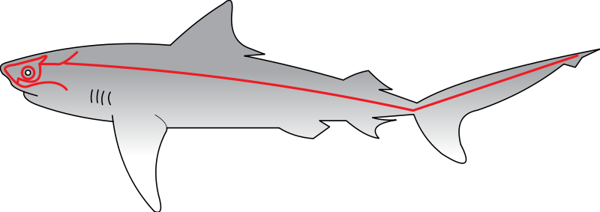
Postranní čára
Obr.3
Žralok se musí pořád pohybovat, aby do žaber přicházela čerstvá voda a on se nezadusil, což se stává, pokud se zamotá do rybářských sítí.

Slide 9
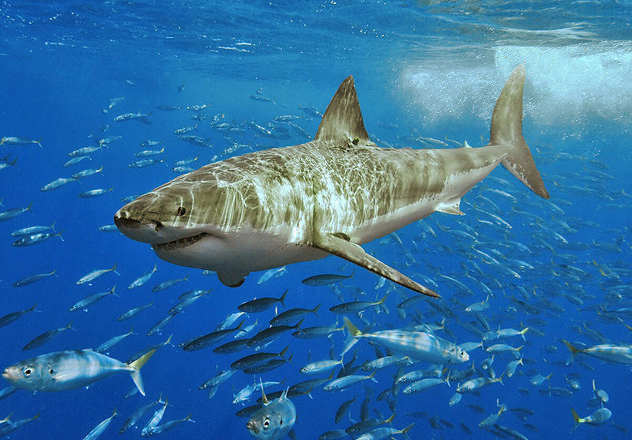
Žralok bílý
Je považován za člověku nejnebezpečnějšího žraloka a jako takový byl dlouhodobě systematicky huben námořníky a rybáři
Obr.4

Slide 10
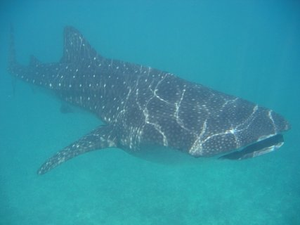

Žralok obrovský
též žralok velrybí;
je největší žijící zástupce žraloků;
obvykle dosahuje velikosti kolem osmi metrů, v mimořádných případech až 17 metrů;
není nebezpečný;
živí se planktonem a malými rybami;
vyskytuje se v tropických oblastech všech tří oceánů.
Obr.5
soubor mikroskopických organismů pasivně se vznášejících v mořském prostředí.
Co je to plankton?

Slide 11
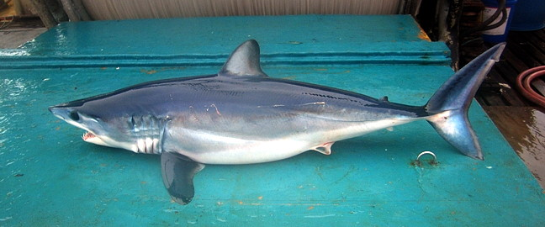
Žralok mako
hlavní složkou potravy jsou hlavonožci, kostnaté ryby včetně makrel, tuňáků;
živí se ale i jinými žraloky, delfíny, mořskými želvami a mořskými ptáky;
na svou kořist útočí vertikálně zespodu;
může být člověku nebezpečný
měří až 3m
Obr.6

Slide 12
Žralok tygří
ve vztahu k člověku je považován za jednoho z nejagresívnější žraloků, je zodpovědný za víc fatálních útoků na člověka, než kterýkoliv jiný druh žraloka včetně žraloka bílého;
Žralok tygří (někdy též Žralok tygrovaný) je velký žralok (až 4,25 m dlouhý) vyskytující se v mořích a oceánech subtropického a tropického pásu;
jeho váha může činit 385 až 635 kg;
je nazýván "smetištěm moře", protože si potravu nevybírá, sežere na co přijde.

Slide 13
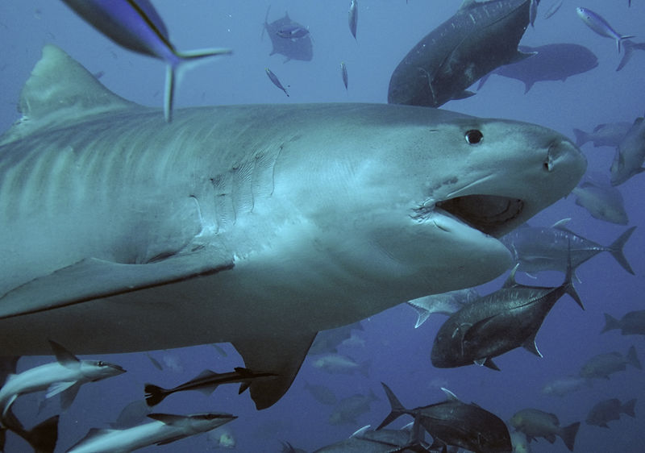
Obr.7

Slide 14
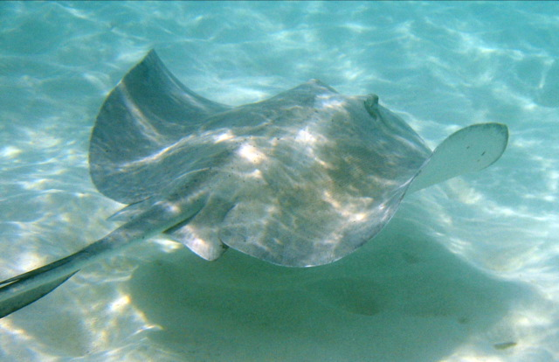
Rejnoci
Říše:živočichové
Kmen:strunatci
Třída:paryby
Nadřád:rejnoci
řády
  praví rejnoci
  pilouni
  parejnoci
Obr.8

Slide 15
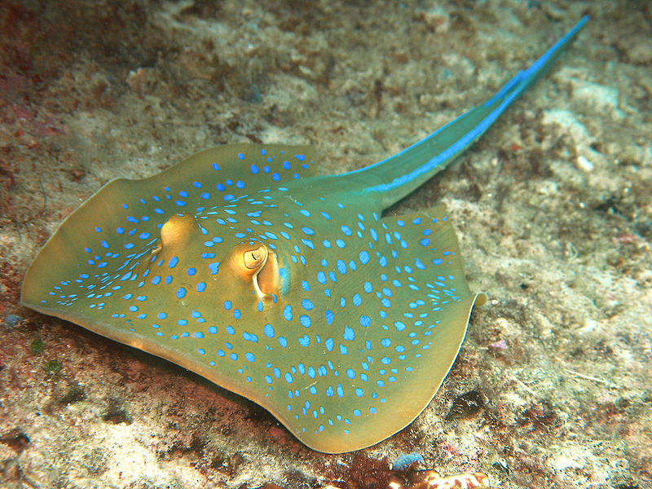
Trnucha modroskvrnná
Obr.9

Slide 16
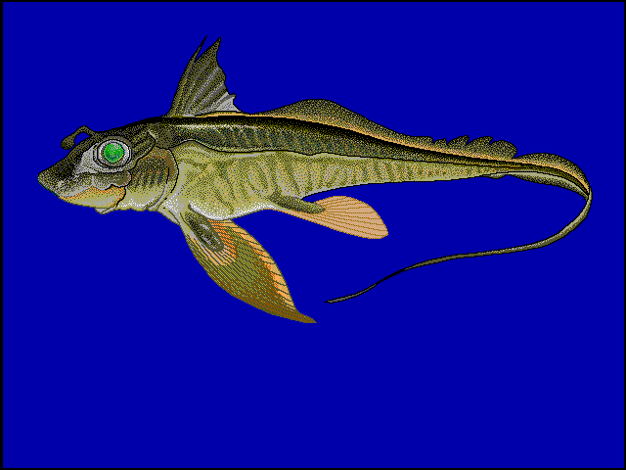
Chiméry
žijí ve velkých hloubkách až 200m
na hřbetní ploutvi má jedovatý trn
Jedny z posledních představitelů již zaniklého světa jsou považovány za živoucí fosilie
Paryby se vyznačují …….
Chrupavčitou kostrou, nutným pohybem, nemají plynový měchýř
Obr.10

Slide 17
Citace obrazového materiálu:
Všechny uveřejněné odkazy [cit. 2012-10-02]. Dostupné pod licencí Creative Commons na WWW:
3.http://cs.wikipedia.org/wiki/Soubor:Sharks_Lateral_Line.svg
4.http://cs.wikipedia.org/wiki/Soubor:White_shark.jpg
5.http://cs.wikipedia.org/wiki/Soubor:Rhincodon_typus.jpg
6.http://cs.wikipedia.org/wiki/Soubor:Shortfin_mako_piro2.jpg
7.http://cs.wikipedia.org/wiki/Soubor:Scarface-tigershark.jpg
8.http://cs.wikipedia.org/wiki/Soubor:Stingray_underwater.jpg
9.http://cs.wikipedia.org/wiki/Soubor:Taeniura_lymma2a.jpg
10. http://cs.wikipedia.org/wiki/Soubor:Chmon_u0.gif

